Slide 1
Histologie von Ösophagus, Magen und Bauspeicheldrüse
Pál Röhlich
ÁOK, zweites Semester, 18., 19. 03. 2019

Slide 2
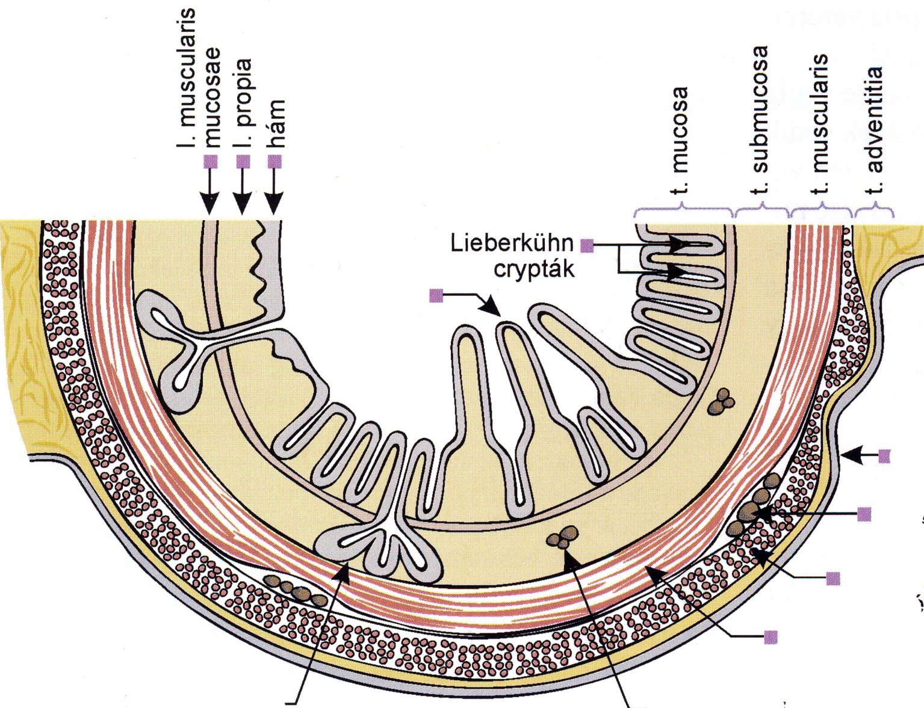
Bauprinzip des Verdauungskanals
Oberflächenepithel
Dünndarmzotten
t. serosa
Plexus myentericus
Longitudinale Muskelschicht
Zirkuläre Muskelschicht
Drüsen in der Submukosa
Plexus submucosus

Slide 3
Die zwei wichtigsten Schichten:
1. Schleimhaut (T. mucosa). Hauptaufgaben: Schutz, Sekretion, Verdauung, Resorption der Nahrung, Wasseraufnahme. Besteht aus …
Oberflächenepithel (einschtiges hochprismatisches Epithel, Ausnahmen: im Ösophagus und anale Region. Dickes Glykokalyx, protektive Schleimschicht
Lamina propria (lockeres Bindegewebe), MALT, Stoffaufnahme in Kapillaren.
Lamina muscularis mucosae (zirkuläre und longitudinale dünne Schichten aus glatten Muskelzellen)
2. Muskulöse Wand (T. muscularis). Aufgaben: elastische, widerstandsfähige Wandstruktur, Bewegungen (Pendel-, Segmentierungs und peristaltische Bewegungen). Besteht aus einer inneren zirkulären und äusseren longitudinalen Schicht. Sphincter.
Verbindungen:
zwischen Mukosa und Muskelschicht: T. submucosa, eine Bindegewebsschicht, (Blut- und Lymphgefässe, Nervengeflecht, Muköse Drüsen im Ösophagus und Duodenum)
Zwischen Muskelschicht und Umgebung: T. adventitia (lockeres Bindegewebe) oder an mit Peritoneum bedeckten Abschnitten: T. serosa (Mesothel und lamina propria) und Subserosa.

Slide 4
Aktivitätsregelung des Ösophaus-Magen-Darmkanals
1. Neurale Regelung: enterisches Nervensystem. („Gehirn des Verdauungskanals”), motorische und sensorische Neurone, Interneurone, sekretorische Neurone. Zahl der Neurone etwa 10 Million. Nervengeflächte bestehend aus Ganglienzellen und Nervenfasern: Pl. submucosus (Meissneri) und Pl. myentericus (Auerbachi). Funktionelle Autonomie, aber untergeordnet dem Sympathicus und Parasympathicus. Interstitielle Zellen von Cajal geschaltet zwischen motorische Nervenendigungen und Muskelzellen.
2. Humorale (endokrine und parakrine) Regelung. Genau so wichtig, wie die neurale Regelung. Enteroendokrine Zellen signalisieren ihre Zielzellen durch die Blutbahn. Signalmoleküle von parakrinen Zellen erreichen die Zielzellen durch Diffusion. Pyramidenförmige einzelne Zellen im Oberflächenepithel, Sekretion basalwerts in die Lamina propria. Peptidhormone und chromaffine Hormone (Serotonin, Histamin).

Slide 5
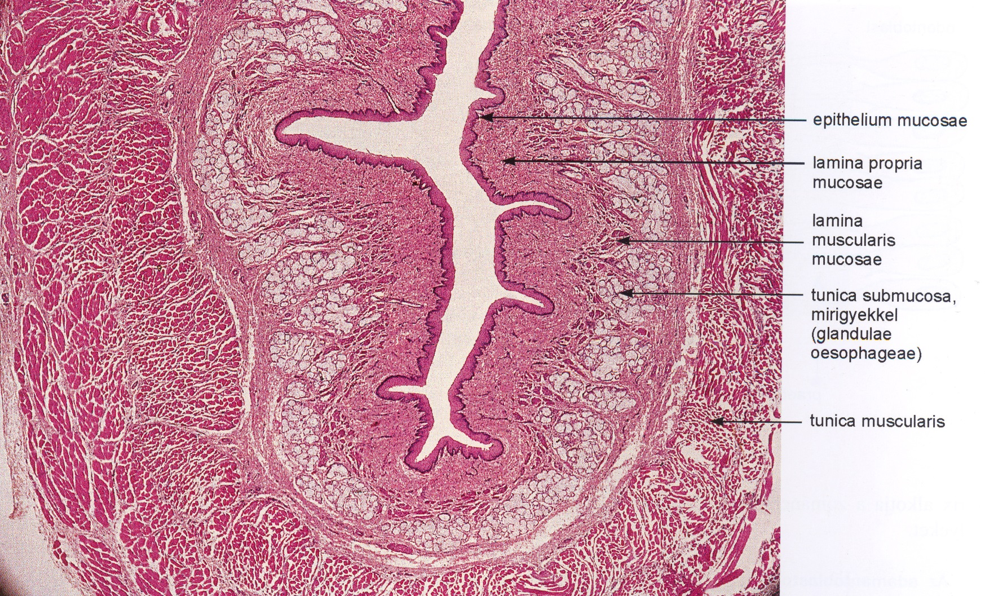
Speiseröhre (Ösophagus)
Charakteristische Eigenschaften:
Sternförmiges Lumen (Reservefalten in Querschnitt)
Mehrschichtiges unverhorntes Plattenepithel
Muköse Drüsen in der Submukosa
Muskulatur: Übergang von quergestreiften Muskulatur zu glatte Muskulatur
Adventitia
Aufgabe: effektiver Transport von Speisebrocken durch …
Reservefalten
Widerstandfähiges Epithel (mehrschichtiges Plattenepithel)
Gleitschleim von mukösen Drüsen (in Submukosa)
Dicke Muskulatur

Slide 6
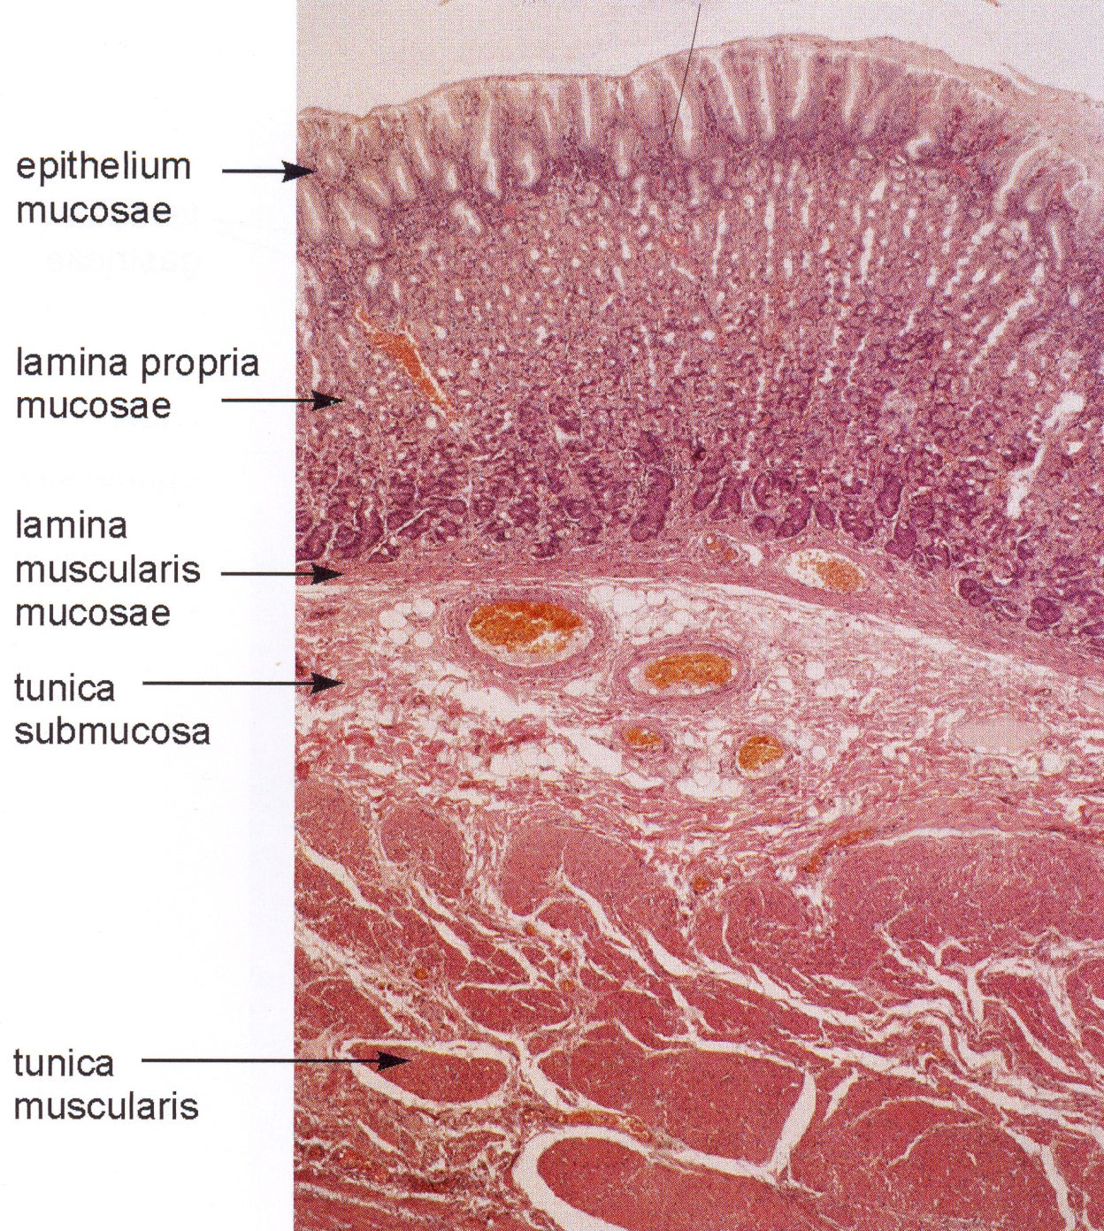
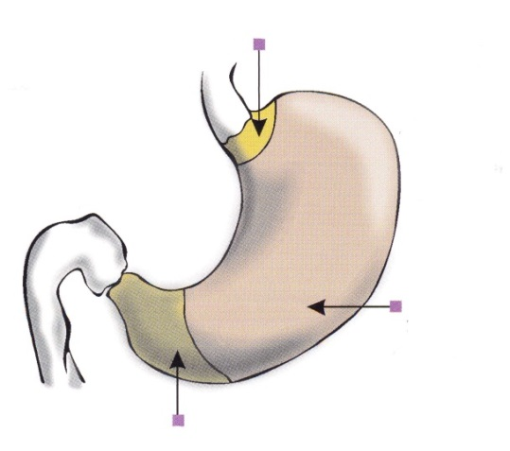
Schleimteppich
Magen
Cardia
Fundus
Pars pylorica
Die drei Regionen
Fundus:
Dicke Schleimhaut mit Fundusdrüsen in der lamina propria
Dicke Tunica muscularis mit 3 Schichten glatter Muskulatur

Slide 7
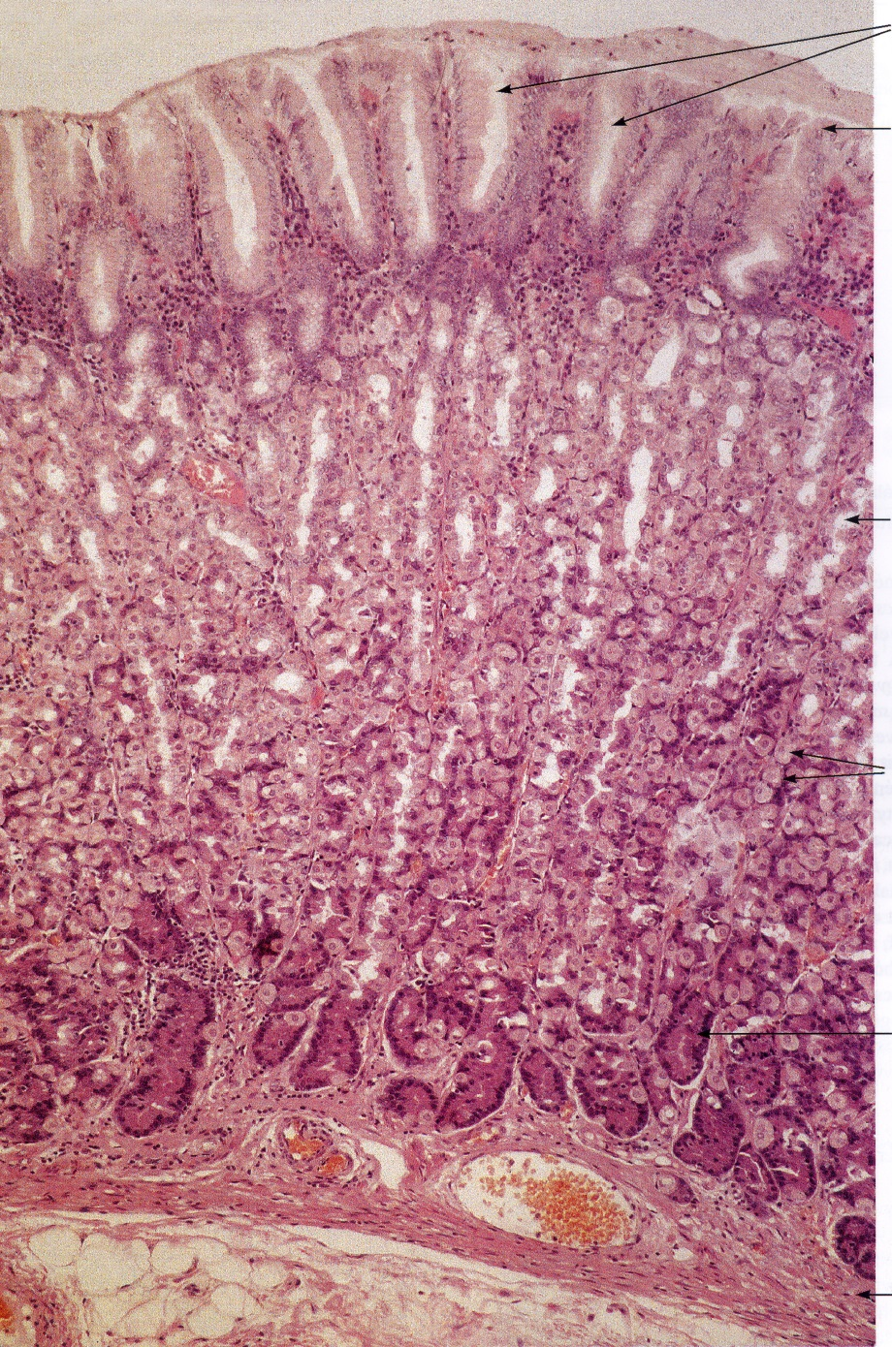
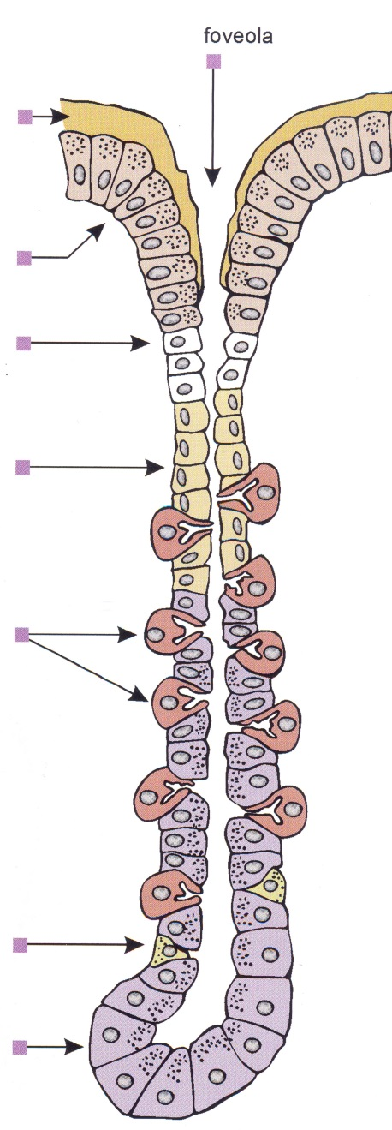
Foveolae
Fundusdrüsen
Schleimschicht
Sekretorisches Deckepithel
Muzin
Undifferenzierte Stammzelle
Isthmus
Nebenzellen
Muzin
Hals
Belegzellen
Salzsäure, intrinsic factor
Hauptteil
Endokrine Zelle
Gastrin, Somatostatin, Serotonin, Histamin
Hauptzelle
Pepsinogen
Muscularis mucosae

Slide 8
Zelltypen der Fundusdrüsen
Sekretorisches Oberflächenepithel: einschichtiges hochprismatisches Epithel mit starker Muzinsekretion. Dicke Muzinteppich bedeckt die Zellen. Schützfunktion: gegen Erosion und schädliche Wirkung von HCl (Bikarbonat in der Schleimschicht!) und Pepsin . Lebensdauer 3-5 Tage.
Stammzellen: unauffällige kleine Zellen in der Halsregion, wichtig für die Erneuerung des Oberflächenepithels und Drüsenzellen.
Nebenzellen: Muzin sezernierde Zellen im Halsteil.
Belegzelle. Lebensdauer 150-200 Tage.
Enteroendokrine Zellen: endokrin oder parakrin. Einzelne Zellen in den Drüsen, Sekretion in das Bindegewebe. G-Zellen (sezernieren Gastrin), ECL-Zellen (Histamin) beide fördern die Aktivität der Belegzellen, D-Zellen (Somatostatin) hemmen Belegzellen. Nachweis mit Immunhistochemie.
Hauptzellen: sezernieren Pepsinogene (Vorstufen von proteolytischen Enzymen), Aktivierung durch saueres Milieu (durch Abspaltung einer Peptidkette). Typische proteinsezernierende Zellen, Basophilie. Lokalisierung: Hauptteil der Fundusdrüse. Lebensdauer 60-90 Tage
*

Slide 9
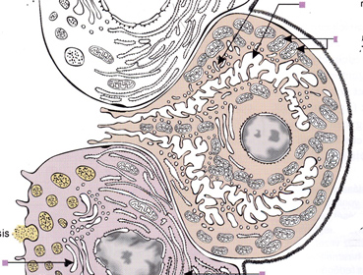
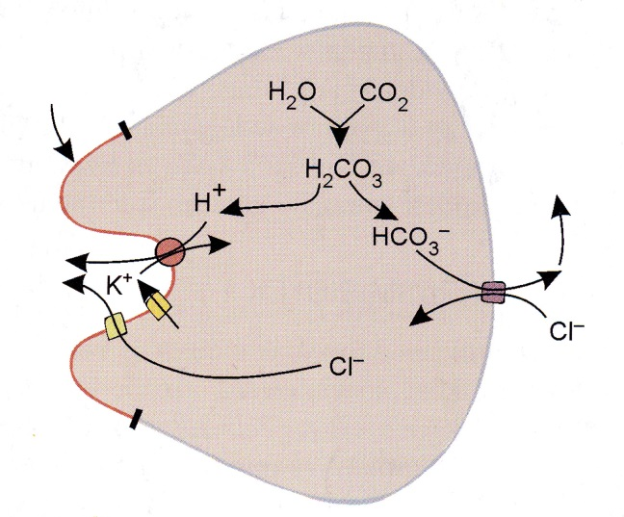
Die Belegzelle
Muköse Schicht am Deckepithel
Tubulovesiculäre Strukturen
Intrazellulärer canaliculus
HCO₃⁻
Mitochondrien
Salzsäureproduktion
Dicke, runde oder dreieckige Zellen, sitzen wie basal angelagert. Zentral liegender runder Zellkern. Azidophilie wegen vieler Mitochondrien. Intrazelluläre canaliculi.
Regelung der Salzsäureproduktion:
Vergrösserte apicale Membran durch Aufnahme von tubulo-vesikulären Strukturen (Exocytose)
Salzsäure. Protonpumpe (H⁺/K⁺-ATPase) in der apikalen Membran (Protontransport aus der Zelle, gegen K⁺). Abgabe von Cl⁻ durch ein Cl⁻-Kanal.
Funktionen der Salzsäure: Denaturierung von Nahrungsproteinen, Schutz gegen Bakterien, Aktivierung von Pepsinogen.
Sekretion von intrinsic factor (ein Glikoprotein), bindet an Vitamin B₁₂ im Darmkanal, und erleichtert die Aufnahme von B₁₂ in die Dickdarmepithelzellen. B₁₂ wichtig für Blutbildung!
pH des Magensaftes: 1,5.

Slide 10
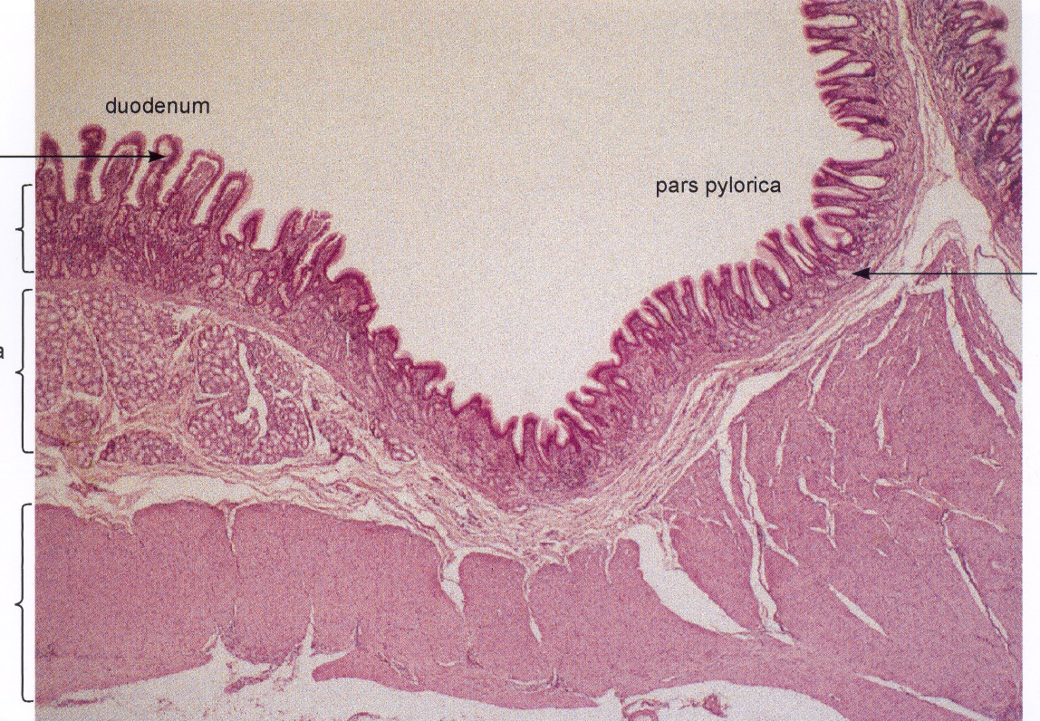
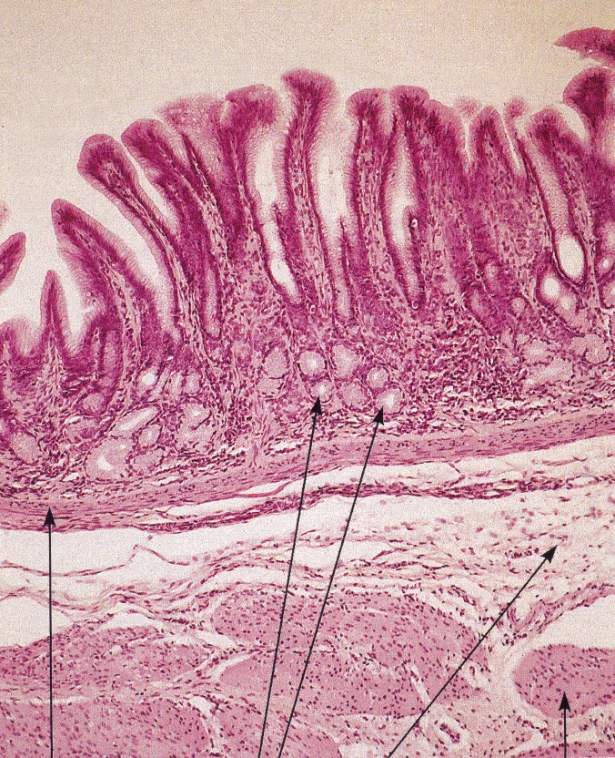
Pars pylorica
Pylorus-Duodenum Übergang
Pylorusdrüsen
T. Mucosa mit Dünndarm-zotten
Pylorus-Drüsen
Brunner-Drüsen in Submucosa
Sphincter pylori
T. muscularis
Muscularis mucosae
Submucosa
Charakteristische Eigenschaften:
Tiefe Foveolae
Kurze, gewundene, tubuläre Drüsen (Pylorus-Drüsen) sezernieren Muzin und Lysosym
Endokrine Zellen: Gastrin, Serotonin, Somatostatin
Verstärkte Ringmuskulatur: M. Sphincter pylori
Basale Teile der Pylorusdrüsen
Pars pylorica

Slide 11
Schutzmechanismen der Mucosa gegen agressiven Magensaft
Schleimteppich.
Bikarbonat (von Belegzellen kommend) neutralisiert die Protonen
Dichtes molekulares Netzwerk des zähflussigen Muzins erschwert das Eindringen von Pepsin
Muzinproduktion von Sekretin und PGE₂ stimuliert
Tight junctions zwischen Epithelzellen
Zellerneuerung: Beschädigte Zellen werden in kurzer Zeit ersetzt
Cardia
Schutzzonen an beiden Enden des Magens
Muzin sezernierende tubuläre Drüsen in der pars cardiaca (Cardia-Drüsen)
Muzin sezernierende Drüsen in der pars pylorica (Pylorus-Drüsen)
Pylorus
Der Magen ist mit Peritoneum bedeckt: t. serosa und subserosa

Slide 12
Bauspeicheldrüse (Pancreas)
Ductus pancreaticus
Langerhans-Insel
Exokrine Drüse

Slide 13
Ductus intralobularis
Exokrine Drüse: typische seröse Drüse, Endkammer: Azinus
Langerhans Insel
Endokriner Anteil, eingebaut in die exokrine Drüse: Langerhans Inseln
Azinus

Slide 14
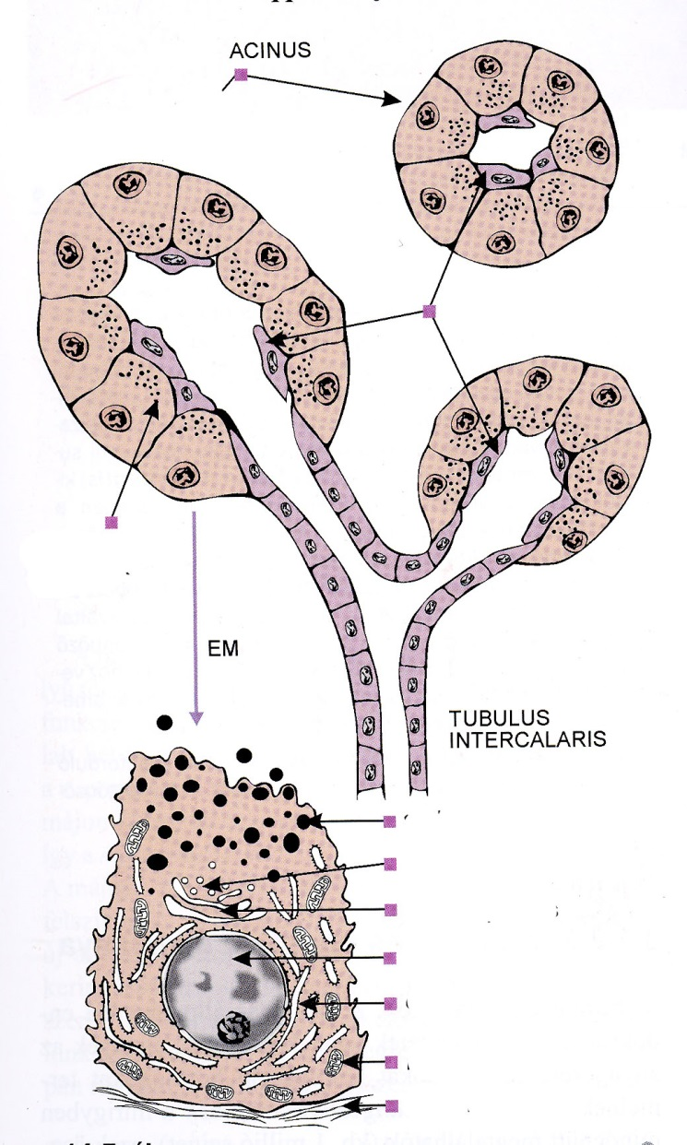
Die exokrine Drüse
sekretorischer Anteil: Azini
Ausführungsgänge: Schaltstück, ductus intralobularis, ductus interlobularis, ductus pancreaticus
Schaltstück
Zentroazinäre Zellen
Kerne der zentroazinären Zellen
Azinus
Schaltstück
Azinuszelle: typische proteinsezernierende Zelle: raues ER Zisternen im basalen Teil (Basophilie), Golgi Apparat, sekretorische Vesikeln und Granulen im apikalen Teil

Slide 15
Abbauenzyme im exokrinen Pancreas
Proteasen: Endopeptidasen (Trypsinogen, Chymotrypsinogen)
Exopeptidasen (Karboxypeptidasen, Aminopeptidasen)
spalten Peptidbindungen innerhalb,bzw. an den zwei Enden der Peptidkette
α-Amylase spaltet glykosidische Bindungen in Polysacchariden
Lipasen: Esterbindungen der Fette
Desoxyribonukleasen, Ribonukleasen: Nukleinsäuren werden in Nukleotide abgebaut
Enzyme werden in inaktiver Form sezerniert, dann im Darmkanal aktiviert.
Schaltstücke geben dem Sekret Na+, Cl-, Bikarbonat und Wasser zu.

Slide 16
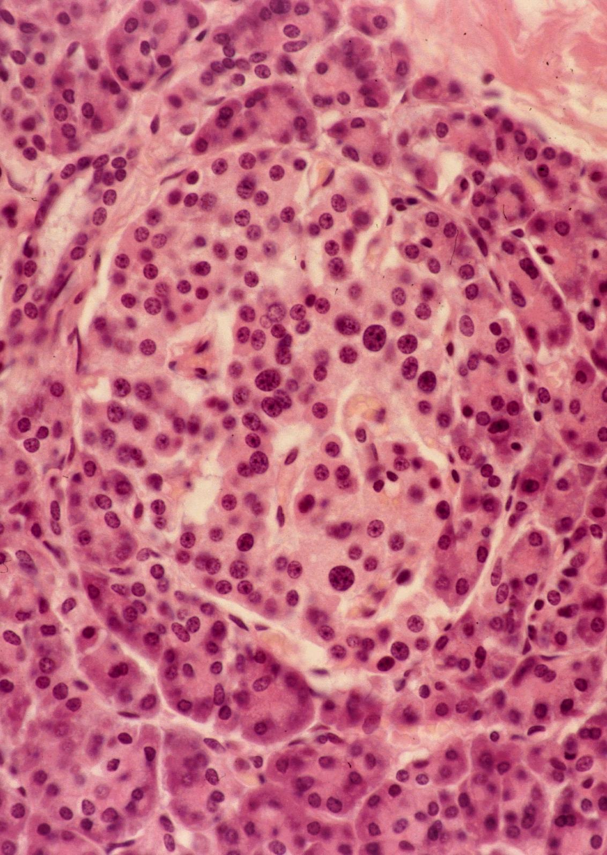
Endokriner Anteil: Langerhans Insel
Zahl: etwa 1 Million, 1-2% des Volumens.
Hellere, ovale-runde, 100-200 µm große Areale. Besonders viel im Schwanzteil der Drüse.
Blutkapillaren
Aufbau:
schwammartiges 3D Netz aus epithelialen Zellbalken, viele Blutkapillaren mit fenestriertem Endothel inzwischen.
Zelltypen:
B-Zellen (70%). Produzieren Insulin (Senkung der Gkukose Konzentration im Blut).
A-Zellen (20%). Glukagon, (Freisetzung von Glukose aus Glykogen in Leberzellen).
D-Zellen (5%) produzieren Somatostatin, Hemmung der A-Zellen und der exokrinen Zellen.
Pp-Zellen (5%) pankreatische Polypeptid, Gefühl der Sättigung

Slide 17
Diabetes mellitus (Zuckerkrankheit)
Absoluter oder relatitiver Mangel an Insulin, Soffwechselkrankheit
Typ 1: keine B-Zellen, keine Insulinsekretion
Typ 2: häufiger, Insulinresistenz der Muskelzellen und Leberzellen, Überforderung und Erlahmung der B-Zellen,
Morhologische Unterschiede zwischen …
Pancreas:
Langerhans Inseln
Zentroazinäre Zellen
Keine Streifenstücke
und Parotis:
Streifenstücke im System der Ausführungsgänge
Keine zentroazinären Zellen
Keine Langerhans Inseln

Slide 18
Abbildungen
Röhlich Pál: Szövettan (ungarisch), 4. Auflage,
Semmelweis Verlag, Budapest, 2014

